Slide 1
微信公众号
从开发者的角度使用微信公众号

Slide 2
最开始想的是给大家介绍一下在之前公司使用的一些技术、工作流程和项目设计流程，后来感觉每个公司的工作内容不同，项目要求和体制都不相同，所以拿来讲作用不太大，很多东西都不适用。不过有一些还是值得借鉴的，比如引入代码注释模板和格式模板，规定代码的层次使用项目看起来更清晰明了等等。然后决定介绍一下微信公众号，大家都比较熟悉了解的东西。之前的公司也在项目中使用到了公众号，具体使用目的在后面会说明。

Slide 3
1.简介
常用公众号：
1.有订阅号（人个）
2.服务号（企业）
3.小程序
4.企业微信
链接：https://mp.weixin.qq.com/cgi-bin/registermidpage?action=index&lang=zh_CN

Slide 4
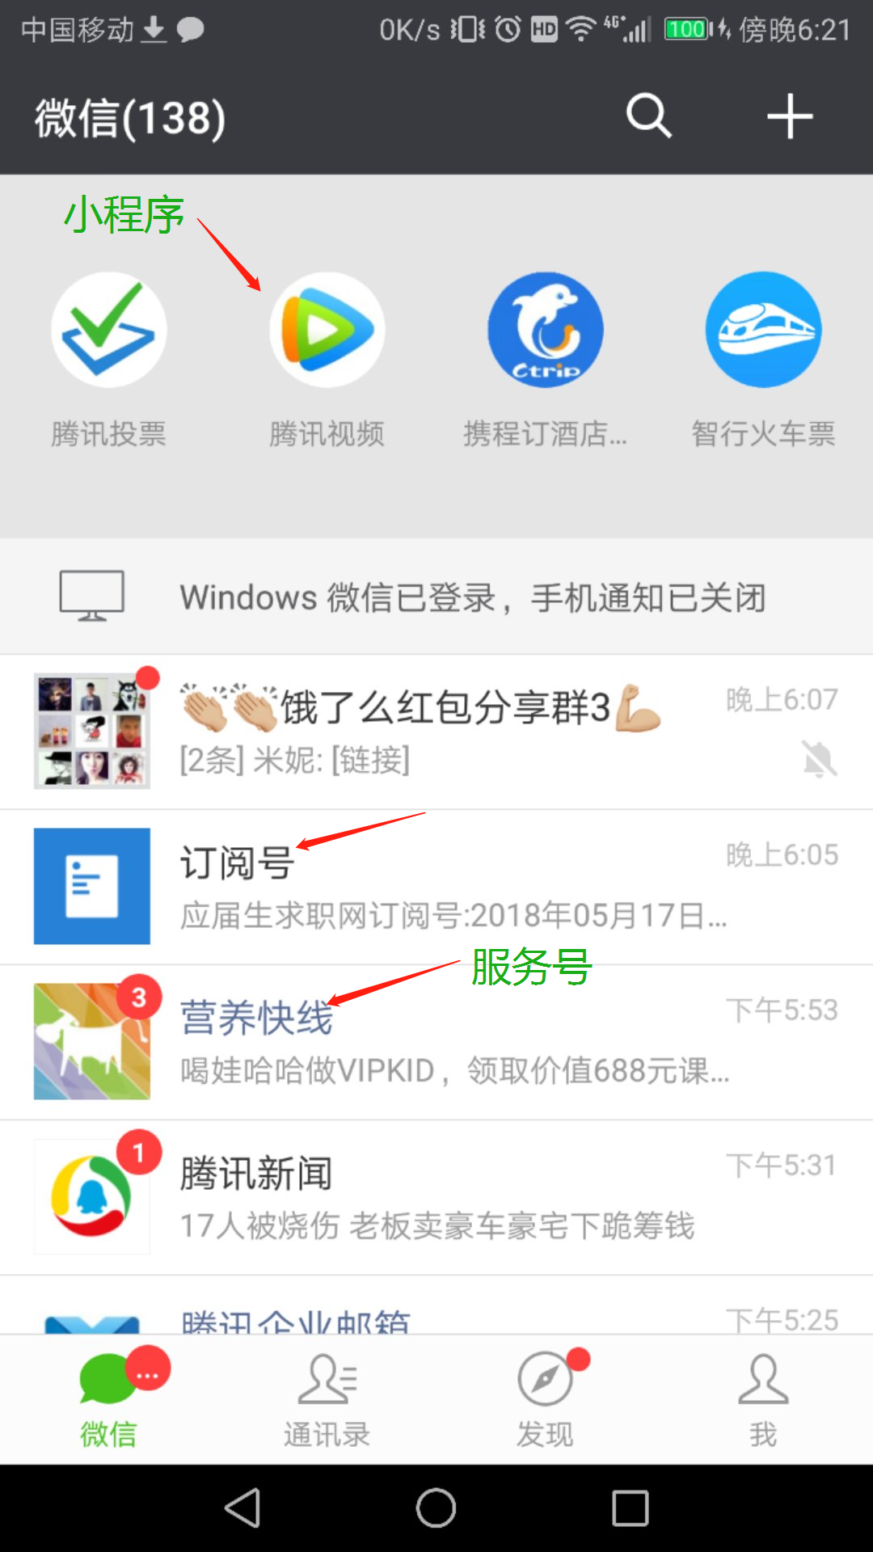
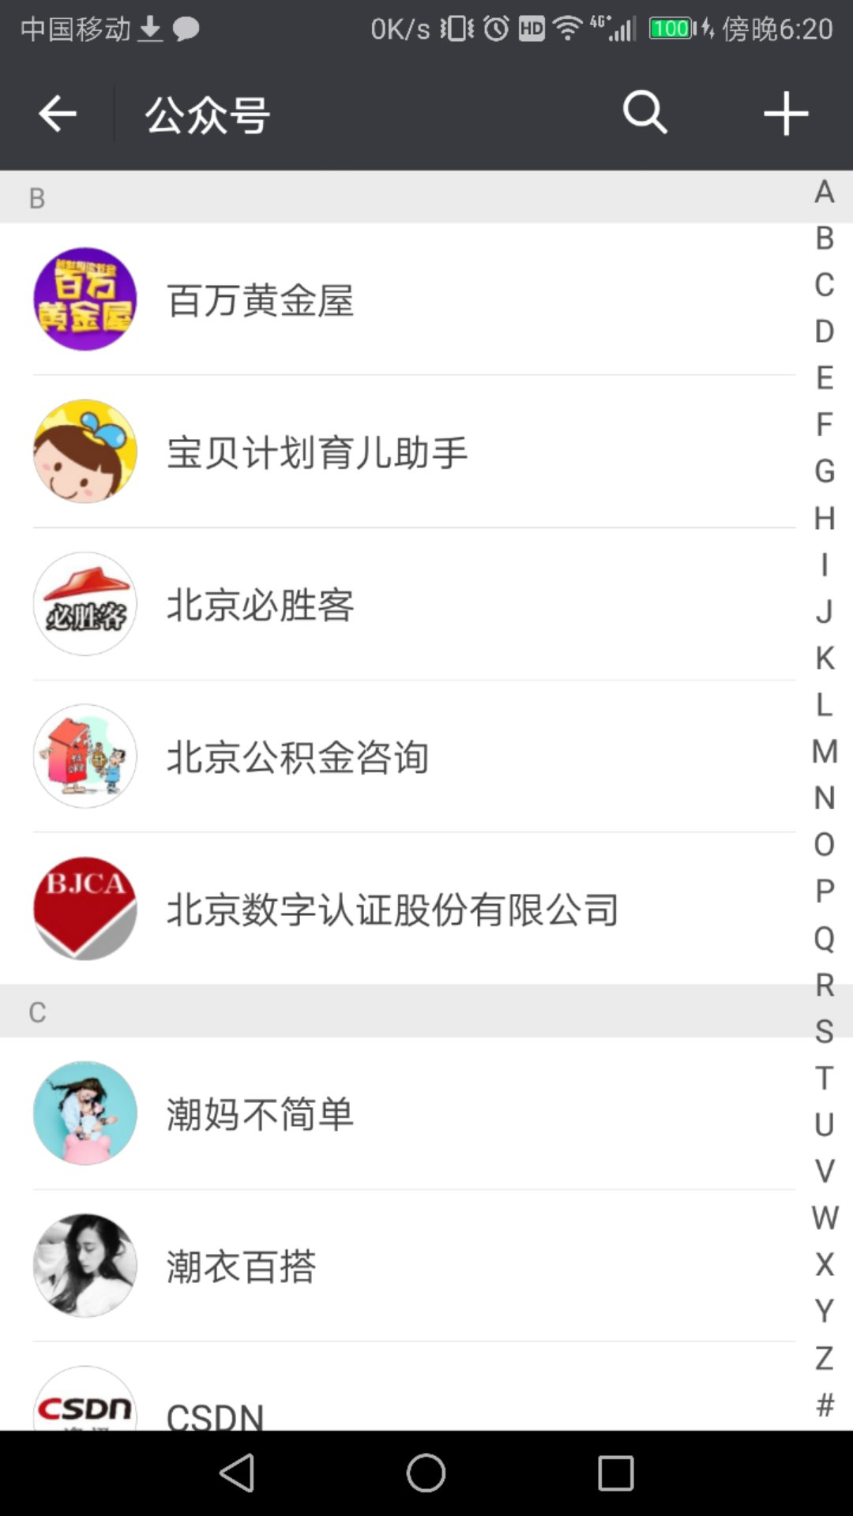

Slide 5
自己创建一个公众号（订阅号）testly123，发现只能普通的发文章和图片，不能进行开发，个体用户不能进行认证，没有appId和appSecert（公众号唯一标识），注册公众号还需要提供企事业组织机构号、运营证明、企事证书等等，非常麻烦。还好微信提供了一个测试帐号入口：https://mp.weixin.qq.com/cgi-bin/frame?t=advanced/dev_tools_frame&nav=10049&token=1720376591&lang=zh_CN，关注后可直接进行公众号开发，可以使用微信提供的所有接口功能。

